Slide 1
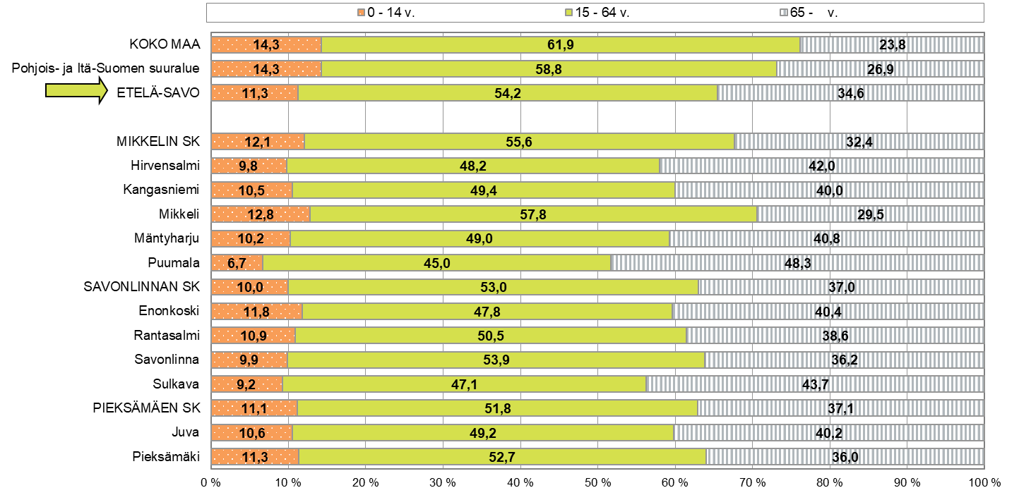
Väestö ikäryhmittäin, kunnittain ja seutukunnittain Etelä-Savossa, %-osuudet 31.12.2025, 1.1.2026 aluejako
Lähde: Tilastokeskus, väestörakenne päivitetty: 1.4.2026 / jk

Slide 2
Väestö ikäryhmittäin, kunnittain ja seutukunnittain Etelä-Savossa 31.12.2025, 1.1.2026 aluejako
Alue | Ikäluokat yhteensä | 0 - 14 | 15 - 64 | 65 - | Prosenttiosuus 0 - 14 v. | Prosenttiosuus 15 - 64 v. | Prosenttiosuus 65 - v.
KOKO MAA | 5 652 881 | 807 730 | 3 497 657 | 1 347 494 | 14,3 | 61,9 | 23,8
Pohjois- ja Itä-Suomen suuralue | 1 268 919 | 180 916 | 746 487 | 341 516 | 14,3 | 58,8 | 26,9
ETELÄ-SAVO | 128 144 | 14 463 | 69 399 | 44 282 | 11,3 | 54,2 | 34,6
MIKKELIN SK | 67 641 | 8 154 | 37 596 | 21 891 | 12,1 | 55,6 | 32,4
Hirvensalmi | 2 023 | 198 | 975 | 850 | 9,8 | 48,2 | 42,0
Kangasniemi | 4 952 | 521 | 2 448 | 1 983 | 10,5 | 49,4 | 40,0
Mikkeli | 51 551 | 6 575 | 29 790 | 15 186 | 12,8 | 57,8 | 29,5
Mäntyharju | 7 034 | 720 | 3 447 | 2 867 | 10,2 | 49,0 | 40,8
Puumala | 2 081 | 140 | 936 | 1 005 | 6,7 | 45,0 | 48,3
SAVONLINNAN SK | 37 810 | 3 784 | 20 043 | 13 983 | 10,0 | 53,0 | 37,0
Enonkoski | 1 273 | 150 | 609 | 514 | 11,8 | 47,8 | 40,4
Rantasalmi | 3 219 | 351 | 1 626 | 1 242 | 10,9 | 50,5 | 38,6
Savonlinna | 31 008 | 3 070 | 16 721 | 11 217 | 9,9 | 53,9 | 36,2
Sulkava | 2 310 | 213 | 1 087 | 1 010 | 9,2 | 47,1 | 43,7
PIEKSÄMÄEN SK | 22 693 | 2 525 | 11 760 | 8 408 | 11,1 | 51,8 | 37,1
Juva | 5 569 | 588 | 2 740 | 2 241 | 10,6 | 49,2 | 40,2
Pieksämäki | 17 124 | 1 937 | 9 020 | 6 167 | 11,3 | 52,7 | 36,0
Lähde: Tilastokeskus, väestörakenne päivitetty: 1.4.2026 / jk

Slide 3
Väestö ikäryhmittäin (sis. yli 75-v.) ja kunnittain Etelä-Savossa 31.12.2025, 1.1.2026 aluejako
Alue | Ikäluokat yhteensä | 0 - 14 | 15 - 64 | 65 - 74 | 75 - | Prosentti-osuus 0 - 14 v. | Prosentti-osuus 15 - 64 v. | Prosentti-osuus 65 - 74 v. | Prosentti-osuus 75 - v
KOKO MAA | 5 652 881 | 807 730 | 3 497 657 | 672 046 | 675 448 | 14,3 | 61,9 | 11,9 | 11,9
ETELÄ-SAVO | 128 144 | 14 463 | 69 399 | 22 092 | 22 190 | 11,3 | 54,2 | 17,2 | 17,3
Enonkoski | 1 273 | 150 | 609 | 227 | 287 | 11,8 | 47,8 | 17,8 | 22,5
Hirvensalmi | 2 023 | 198 | 975 | 454 | 396 | 9,8 | 48,2 | 22,4 | 19,6
Juva | 5 569 | 588 | 2 740 | 1 093 | 1 148 | 10,6 | 49,2 | 19,6 | 20,6
Kangasniemi | 4 952 | 521 | 2 448 | 953 | 1 030 | 10,5 | 49,4 | 19,2 | 20,8
Mikkeli | 51 551 | 6 575 | 29 790 | 7 515 | 7 671 | 12,8 | 57,8 | 14,6 | 14,9
Mäntyharju | 7 034 | 720 | 3 447 | 1 449 | 1 418 | 10,2 | 49,0 | 20,6 | 20,2
Pieksämäki | 17 124 | 1 937 | 9 020 | 3 191 | 2 976 | 11,3 | 52,7 | 18,6 | 17,4
Puumala | 2 081 | 140 | 936 | 523 | 482 | 6,7 | 45,0 | 25,1 | 23,2
Rantasalmi | 3 219 | 351 | 1 626 | 636 | 606 | 10,9 | 50,5 | 19,8 | 18,8
Savonlinna | 31 008 | 3 070 | 16 721 | 5 551 | 5 666 | 9,9 | 53,9 | 17,9 | 18,3
Sulkava | 2 310 | 213 | 1 087 | 500 | 510 | 9,2 | 47,1 | 21,6 | 22,1
Lähde: Tilastokeskus, väestörakenne päivitetty: 1.4.2026 / jk

Slide 4
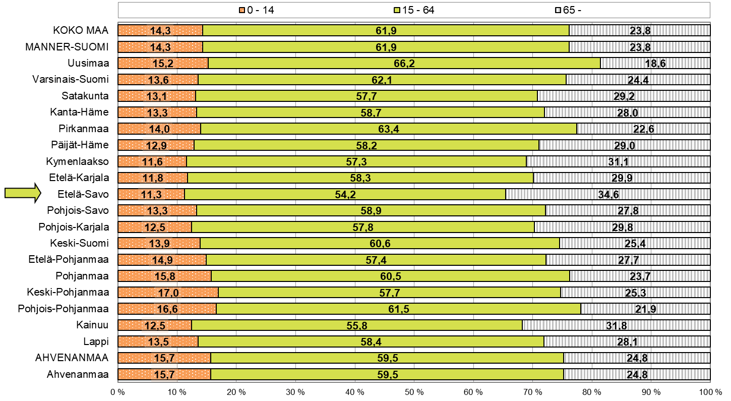
Väestö ikäryhmittäin maakunnittain, %-osuudet 31.12.2025, 1.1.2026 aluejako
Lähde: Tilastokeskus, väestörakenne päivitetty: 1.4.2026 / jk

